Slide 1
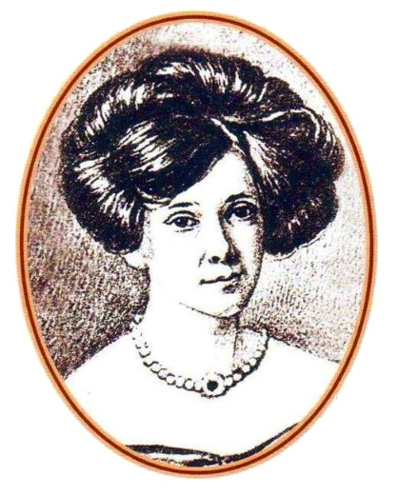
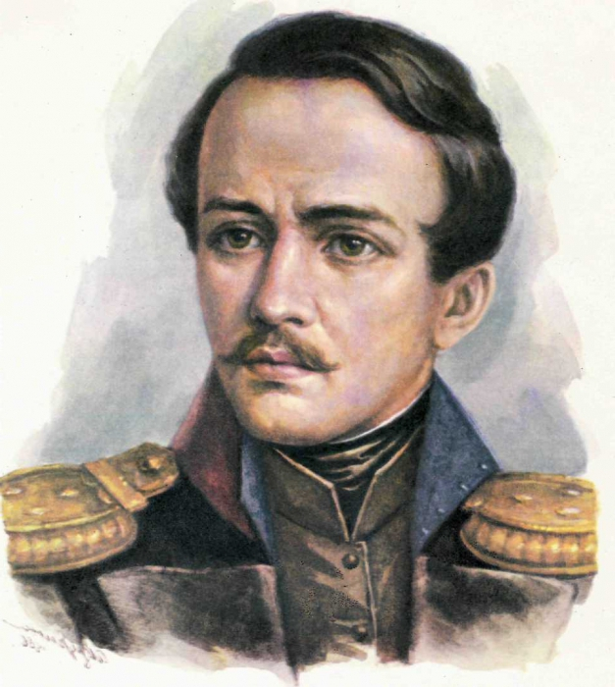
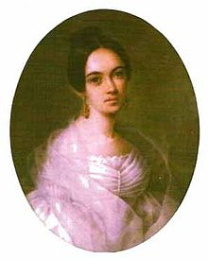
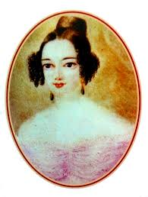
М.Ю. Лермонтов Адресаты любовной лирики

Slide 2
Екатерина Сушкова
Екатерина Александровна Сушкова (в замужестве Хвостова).

Slide 3
Личная жизнь Сушковой
Екатерина Александровна родилась 18 марта 1812 года в Симбирске. С младенчества была разлучена с родителями и до трёх лет воспитывалась в доме деда Василия Михайловича Сушкова ,бывшего симбирского губернатора. После, до шести лет, проживала с родителями в Пензе, а потом в Москве. Семейная жизнь родителей, Александра Васильевича Сушкова и Анастасии Павловны урождённой княжны Долгоруковой, не сложилась. По воспоминаниям ,отец Екатерины:
« … Был страшный игрок и вообще бесшабашного характера. Всю жизнь свою он проводил в скандалах, буйствах и азартной игре. Когда ему в картах везло, он делал себе ванны из шампанского и выкидывал деньги горстями из окна на улицу, а когда не шло - он ставил на карту не только последнюю копейку, но до последнего носового платка своей жены».

Slide 4
Личная жизнь Сушковой
В 1820 году родители Екатерины разъехались. Отец, посчитав, что жена больная сердцем не может воспитывать детей, силой забрал их себе и отдал Екатерину и её младшую сестру Елизавету на воспитание своей сестре.
В богатом доме своей тетки Марии Васильевны Беклешовой Екатерина жила до замужества. В 1829 году Екатерину стали вывозить в свет, где она имела успех и поклонников. Многие считали Екатерину суетной и слишком пустой девушкой, возможно это мнение составилось вследствие того, что её тетка Беклешова очень любила свет и держала свой дом открытым. У них была вечная сутолка, обеды и балы. Сама Екатерина признавалась:
« Мне необходимо бывать много в свете для того, чтобы сделать блестящую партию. »

Slide 5
Знакомство с Лермонтовым
В доме своей подруги Верещагиной весной 1830 г. Екатерина Александровна познакомилась с Лермонтовым. Она произвела сильное впечатление на юного поэта. Летом 1830 Лермонтов признается в любви Екатерине.
Осенью 1830 г. они расстались до конца 1834 г., когда вновь встретились в Петербурге. К этому времени в жизни обоих произошли большие изменения. Лермонтов стал офицером Гусарского полка, за Сушковой прочно установилась репутация кокетки. Она собиралась выйти замуж за Алексея Лопухина, друга Лермонтова. Родные Алексея были против этого брака.

Slide 6
Разрыв романа
Через три года после разрыва с Лермонтовым, в 1838 году Екатерина Александровна вышла замуж за давнего своего поклонника А. В. Хвостова, с которым познакомилась ещё в 1829 году, человека совсем не богатого и не особенно чиновного.
Короткое время, когда её муж занимал пост директора дипломатической канцелярии, Екатерина жила на Кавказе. С начала 1840-х гг. Хвостовы жили за границей .
В 1861 году умер муж Екатерины Александровны, она возвратилась на родину и поселилась уже навсегда в Петербурге, воспитывала двух подрастающих дочерей, Анастасию и Александру.

Slide 7
Варвара Лопухина
Варвара Александровна Бахметева, (урождённая Лопухина)

Slide 8
Увлечения юности
Варвара Лопухина происходила из старинного дворянского рода. Родилась в 1815 году , умерла в 1851 году. Была 7 ребёнком из 8 детей, но из них 4 умерли в детстве. Её старший брат Алексей и сестры Мария и Елизавета были близкими друзьями Михаила Лермонтова с 1828 года, со времён его обучения в Москве.
Варвара Лопухина познакомилась с поэтом в ноябре 1831 года, когда приехала в Москву из имения. Молодые люди полюбили друг друга. Восемнадцатилетний поэт посвятил возлюбленной множество произведений.

Slide 9
Любовь к поэту
По воспоминаниям родственников поэта, чувство любви к Лопухиной поэт сохранил до конца жизни. Однако семья Лопухиных выступала против подобного брака. Главным противником выступал отец, Александр Николаевич Лопухин. Также против такого союза высказывалась и сестра Варвары и подруга Лермонтова Мария. В мае 1835 года Варвара Лопухина вышла замуж за богатого помещика Николая Фёдоровича Бахметева. Ему тогда было уже 37 лет, а Варваре только 20.
Утверждают, что Варвара Александровна не была счастлива в замужестве, тем более что Н.Ф. Бахметев оказался большим ревнивцем и запретил жене даже говорить о Лермонтове.
При известии о свадьбе Лопухиной поэт «изменился в лице и побледнел». Образ графини Веры в романе « Герой нашего времени» поэт списал с Варвары.

Slide 10
Екатерина Быховец
Екатерина Григорьевна Быховец

Slide 11
Верный друг или возлюбленная
Екатерина Григорьевна Быховец (1820-1880) происходила из небогатой многодетной семьи. Ее отец, помещик и отставной артиллерист, поместил дочь в дом жившей в Москве богатой родственницы. У общих знакомых Лермонтов и виделся с Катей в 1837 и 1840 годах.
Лермонтов питал к Быховец дружеские чувства, ей он доверил историю своей любви к Варваре Лопухиной. “Он был страстно влюблен в Варвару, я думаю ,он и меня оттого любил, что находил в нас сходство, и об ней его любимый разговор был”, - писала Екатерина Григорьевна.

